Slide 1
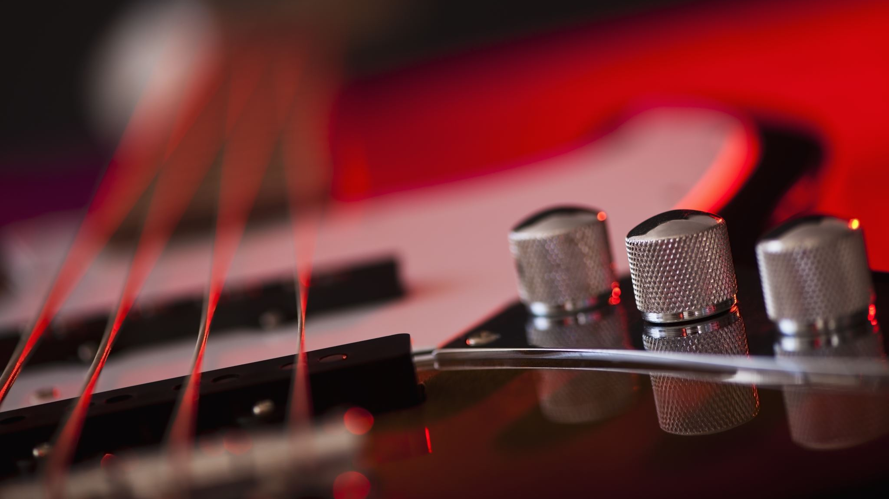
le rock français
OBJECTIFS
TRAVAIL À FAIRE
DÉROULEMENT

Slide 2
OBJECTIF
je connais le rock français.

Slide 3
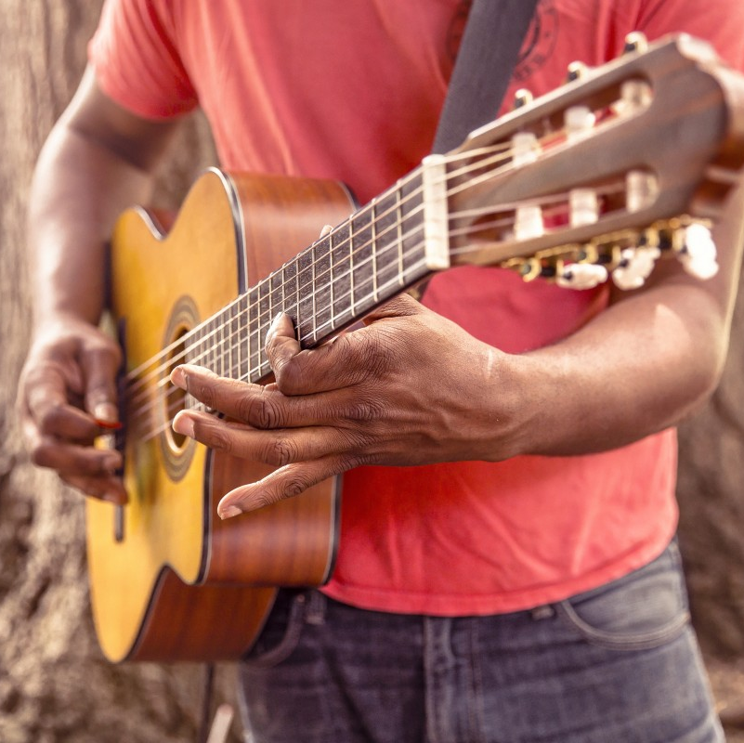
TRAVAIL À FAIRE
PRÉSENTATION GÉNÉRALE DU ROCK FRANÇAIS
Lire+comprendre+répondre aux 12 questions
CHANSONS ET CLIPS (VIDÉOS)
TRAVAIL À FAIRE

Slide 4
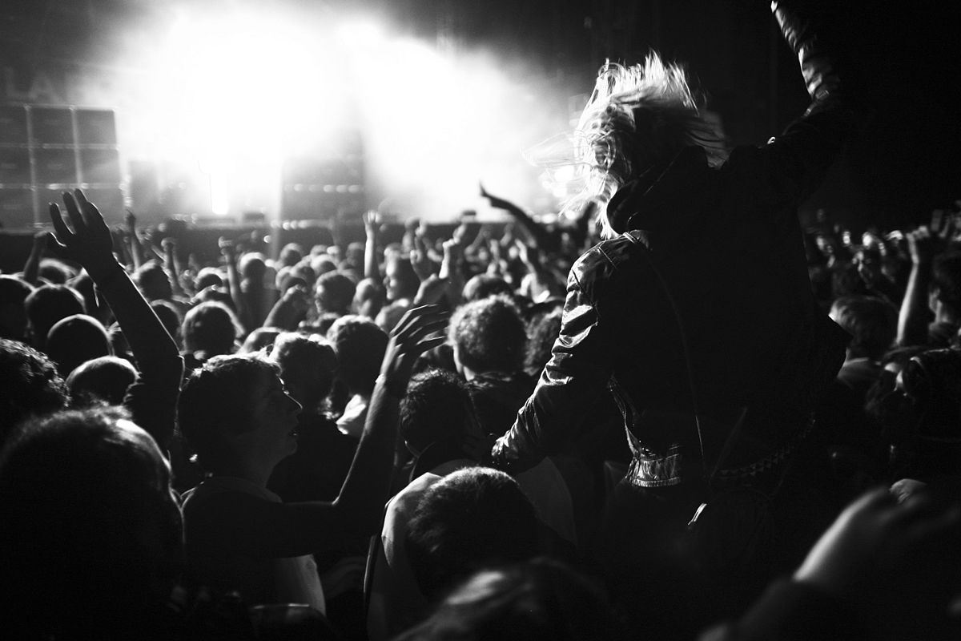
Déroulement
CORRECTION des questions sur le texte (15 à 20 mn)
répondre aux questions sur le vocabulaire du texte
corrigez les questions et discussion
2. Discussion sur vos choix de classement (60mn)
écoute de votre meilleure chanson
écoute de vos explications
discussion sur votre classement
Cette photo par Auteur inconnu est soumise à la licence CC BY-SA

